Slide 1
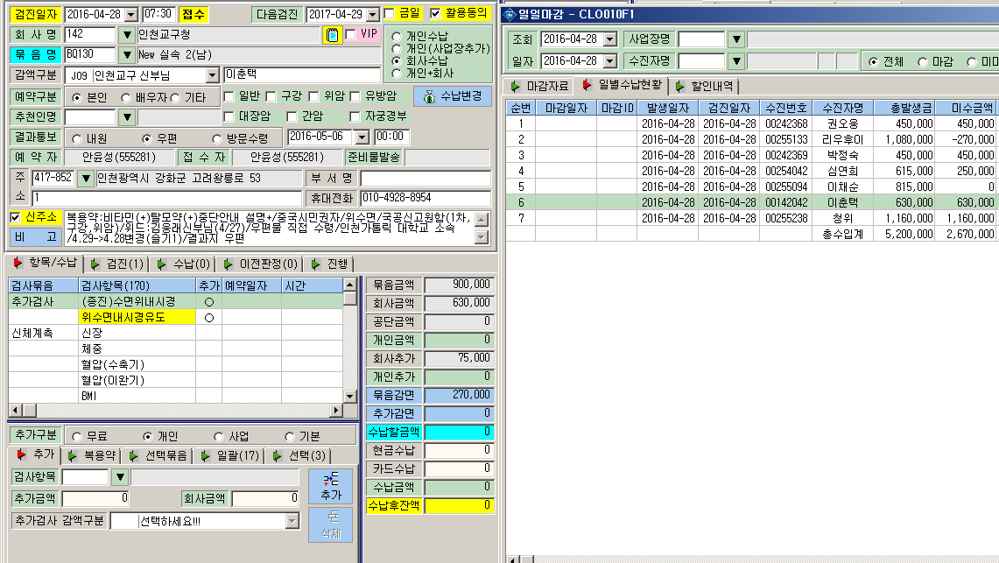
신부님 추가 금액이 합산 안되어 마감에 잡힙니다.

Slide 2
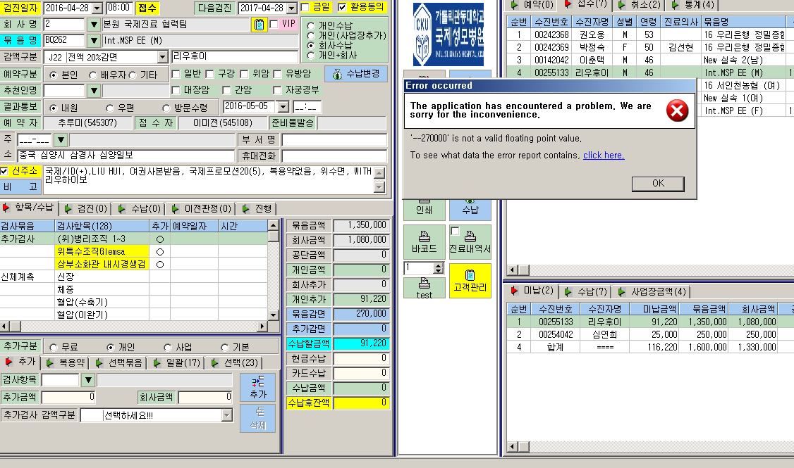
개인수납->회사 수납으로 변경시 오류창 발생

Slide 3
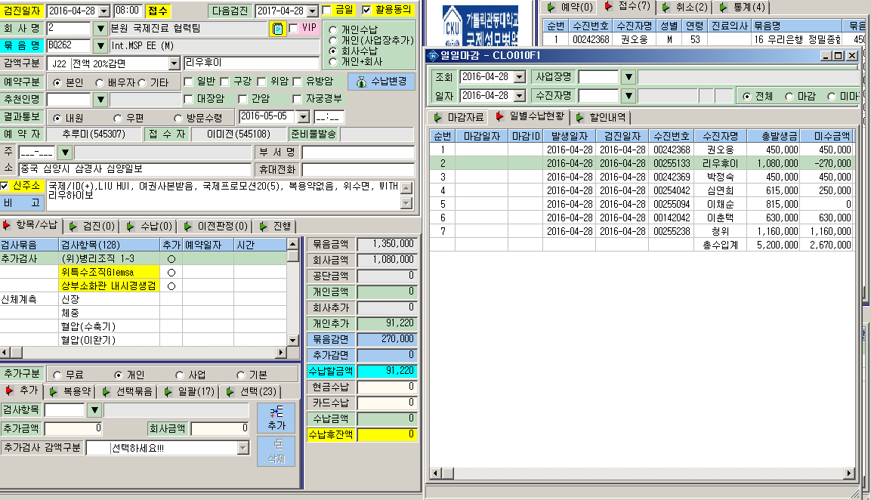
-리우후이 일일마감에서 미수금액에 마이너스로 잡힘
-조직검사 비용 회사 수납으로 안 잡힘

